Slide 1

THEMA 2 · ABEND 24
Datensicherung und Wiederherstellung
Warum ein zweiter Server keine Sicherung ersetzt, wie oft Voltrad sichern muss und wie ihr eine gelöschte Datenbank zurückholt.
Montag, 16. November 2026 · 18:00 bis 21:00 Uhr

Slide 2
ABLAUF
Was uns heute Abend erwartet
18:00
Warmup: Die Tabelle ist weg, der Server läuft doppelt
18:10
Was eine Sicherung ist: drei Eigenschaften, RPO und RTO
18:30
Sichern: Sicherungsarten, Generationen, 3-2-1-1-0, Datenbanken
18:50
Zurückholen: Probe-Rücksicherung, Wiederanlauf, eure Praxis
19:05
Pause
19:15
Praxiszeit: Warenwirtschaft sichern, löschen, zurückholen, dann der Plan
20:35
Auswertung und Lösung
20:50
Ausblick auf Mittwoch
Heute sichert ihr selbst, löscht absichtlich und messt, wie lange das Zurückholen dauert.
Einstieg
1/29

Slide 3
ANTWORT IN DEN CHAT, 60 SEKUNDEN
Warmup
Herr Kaya löscht aus Versehen die Tabelle der Aufträge.
Der Datenbankserver läuft doppelt, ein zweiter Server
übernimmt jede Änderung sofort. Was hilft das jetzt?
Die Frage vom Mittwoch. Ein Satz reicht.
Einstieg
2/29

Slide 4
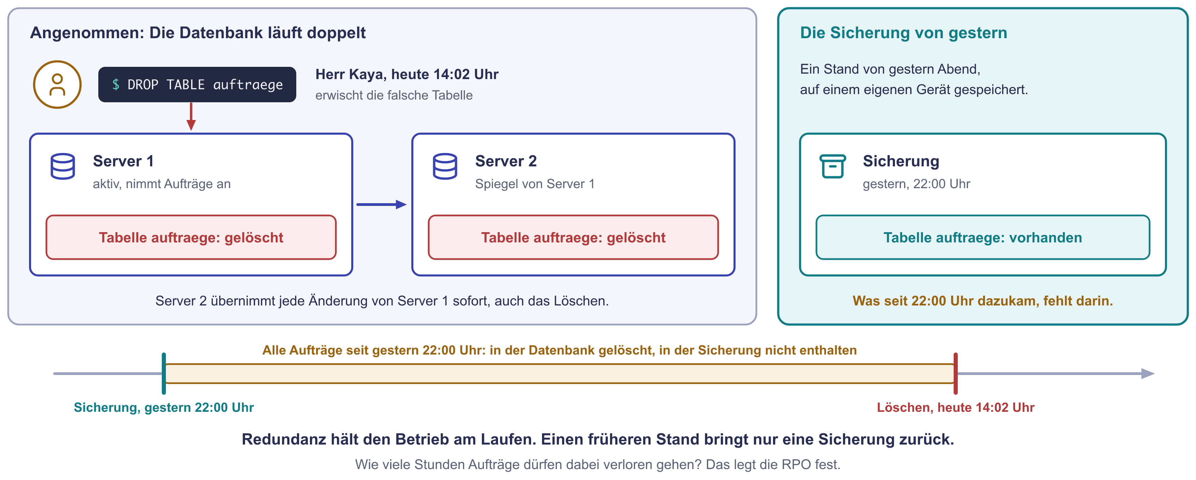
WARMUP · AUFLÖSUNG
Der Spiegel spiegelt auch das Löschen
Einstieg
3/29

Slide 5
01
Was eine Sicherung ist
Wann eine Kopie hilft und wie viel verloren gehen darf.

Slide 6
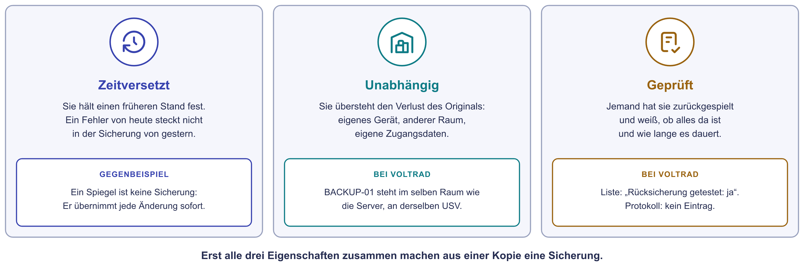
ZEITVERSETZT, UNABHÄNGIG, GEPRÜFT
Drei Eigenschaften einer Sicherung
Was eine Sicherung ist
4/29

Slide 7
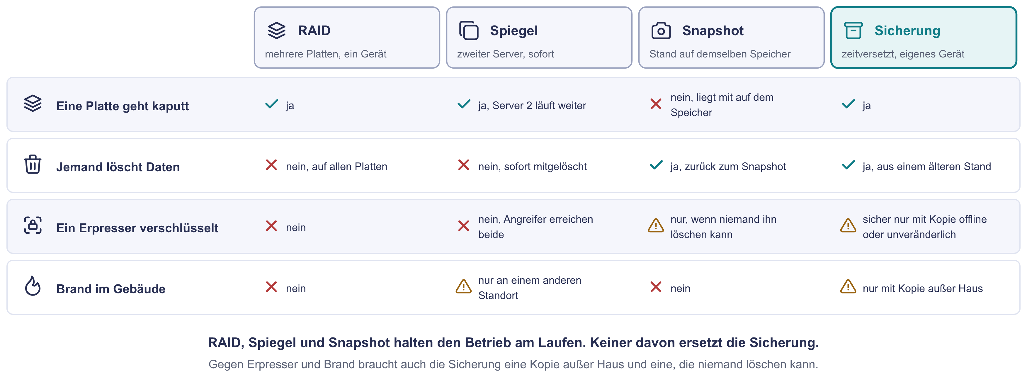
RAID, SPIEGEL, SNAPSHOT UND SICHERUNG
Wogegen hilft was?
Was eine Sicherung ist
5/29

Slide 8
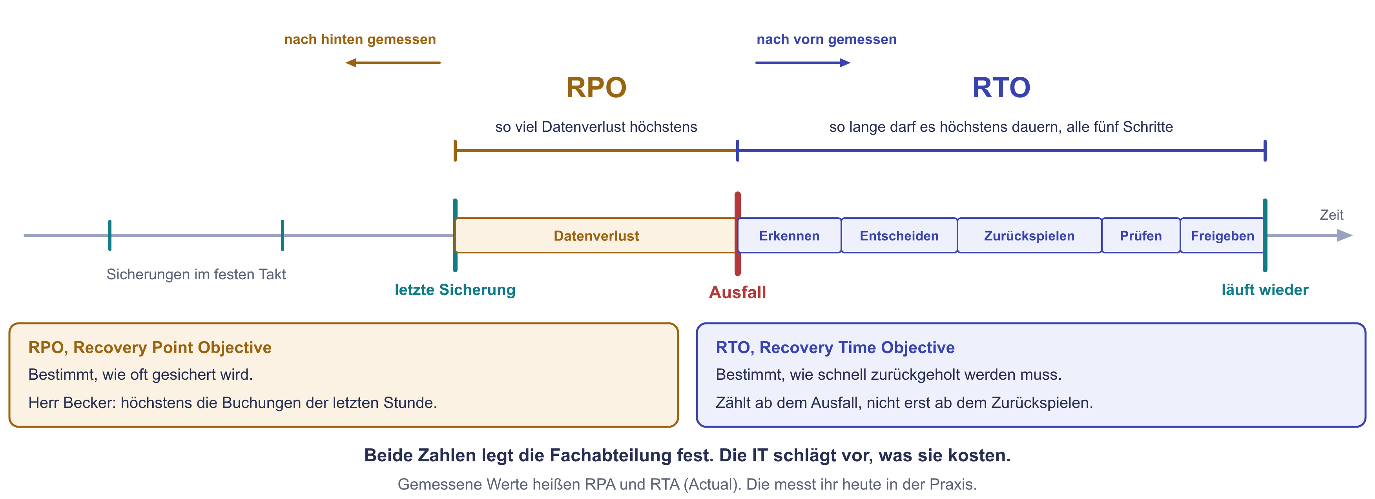
ZWEI ZAHLEN, DIE DIE FACHABTEILUNG FESTLEGT
RPO und RTO
Was eine Sicherung ist
6/29

Slide 9
ANTWORTEN IN DEN CHAT, 60 SEKUNDEN
RPO oder RTO?
Legt die Aussage fest, wie viel Datenverlust erlaubt ist (RPO) oder wie lange der Ausfall dauern darf (RTO)?
A
„Spätestens vier Stunden nach dem Ausfall muss die Warenwirtschaft wieder laufen.“
B
„Die Buchungen der letzten Stunde tippen wir aus den Lieferscheinen nach. Mehr nicht.“
C
„Nach zehn Minuten Stillstand stehen die Bänder.“ (Herr Yilmaz, Fertigung)
D
„Einen halben Tag Arbeit an den Zeichnungen könnten wir nachzeichnen.“
E
„Spielt ihr den Dateiserver vom Vorabend zurück, ist das in Ordnung.“
So sieht eure Nachricht aus:
A: … B: … C: … D: … E: …
Was eine Sicherung ist
7/29

Slide 10
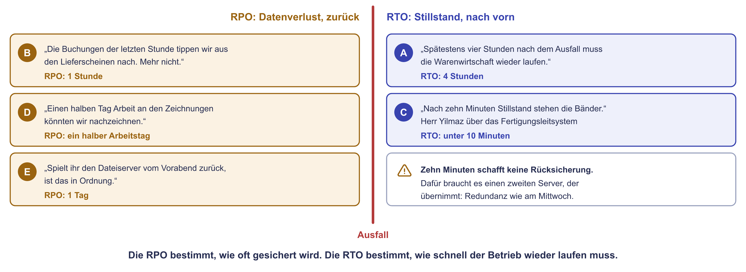
CHAT-RUNDE · AUFLÖSUNG
RPO oder RTO?
Was eine Sicherung ist
8/29

Slide 11
02
Sichern
Wie oft, wie viel und wohin.

Slide 12
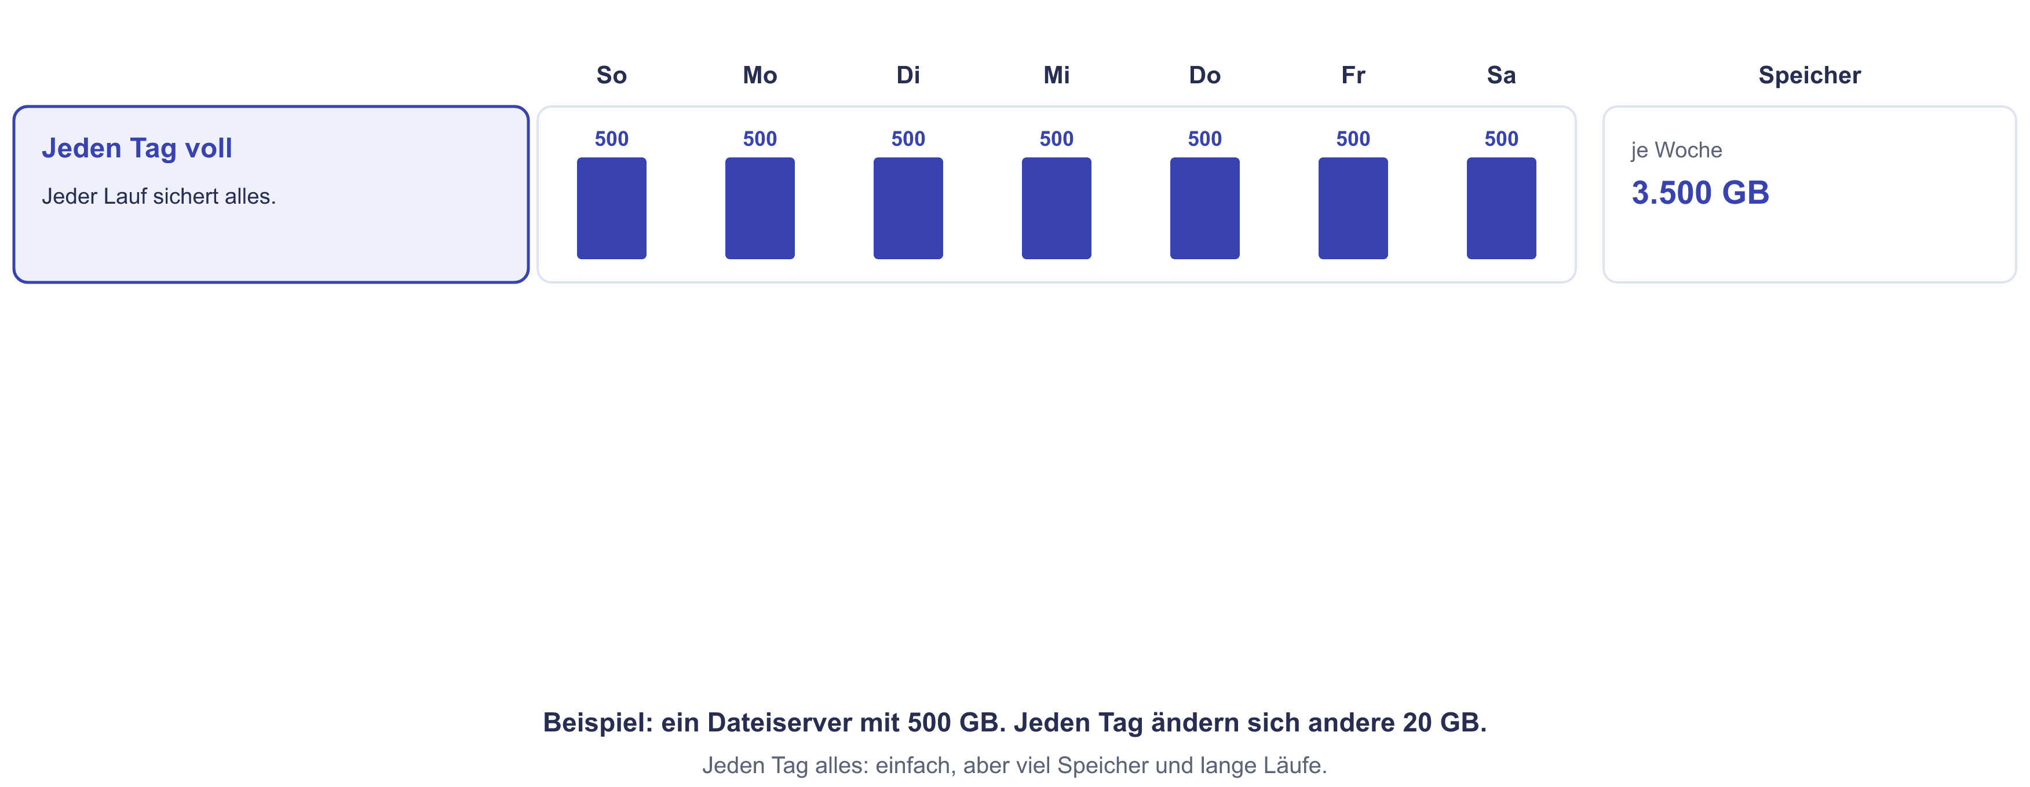
EINE WOCHE, JEDEN TAG ALLES
Drei Sicherungsarten
Sichern
9/29

Slide 13
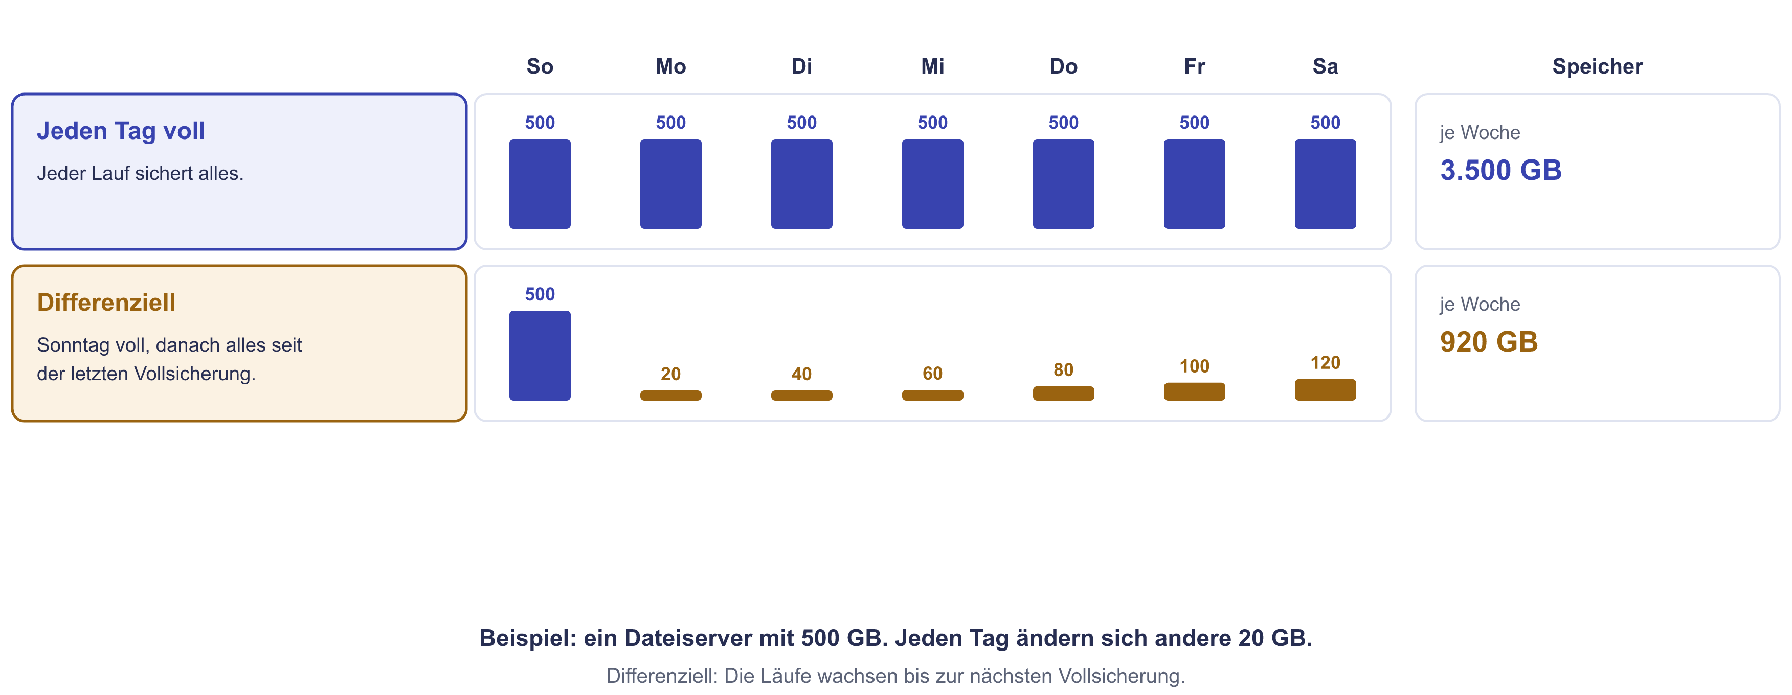
EINE WOCHE, DIFFERENZIELL
Drei Sicherungsarten
Sichern
10/29

Slide 14
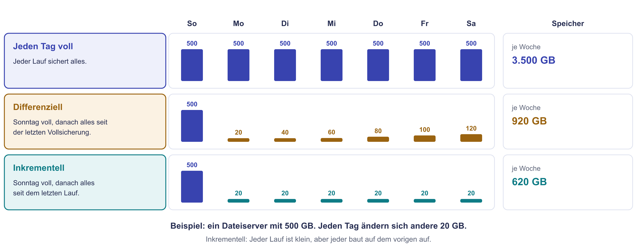
EINE WOCHE, INKREMENTELL
Drei Sicherungsarten
Sichern
11/29

Slide 15
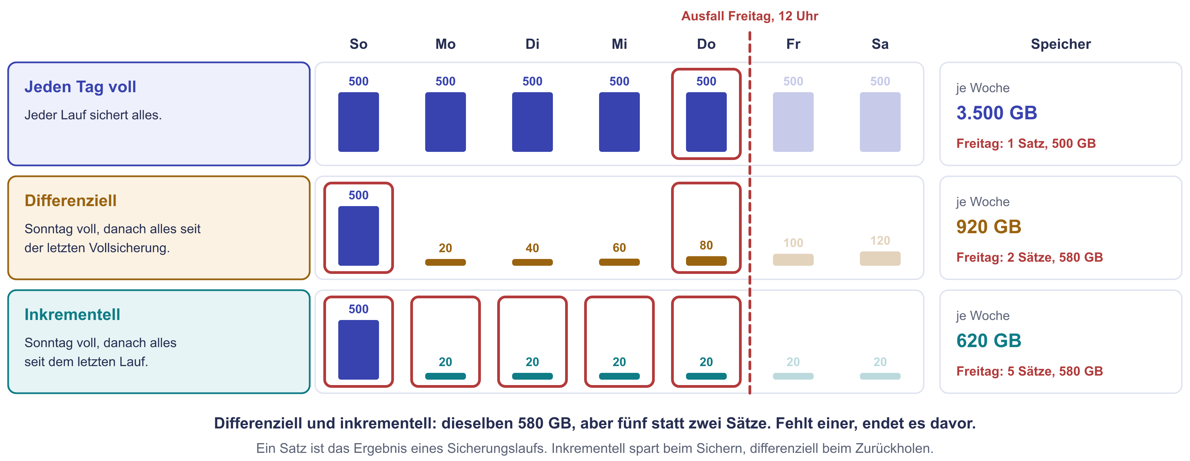
AM FREITAG FÄLLT DER SERVER AUS
Drei Sicherungsarten
Sichern
12/29

Slide 16
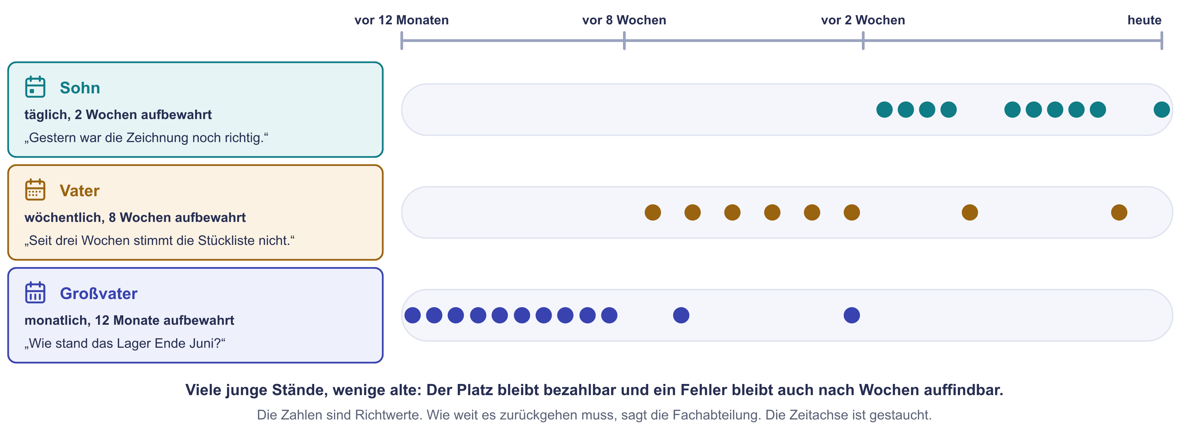
GROSSVATER, VATER, SOHN
Generationen
Sichern
13/29

Slide 17
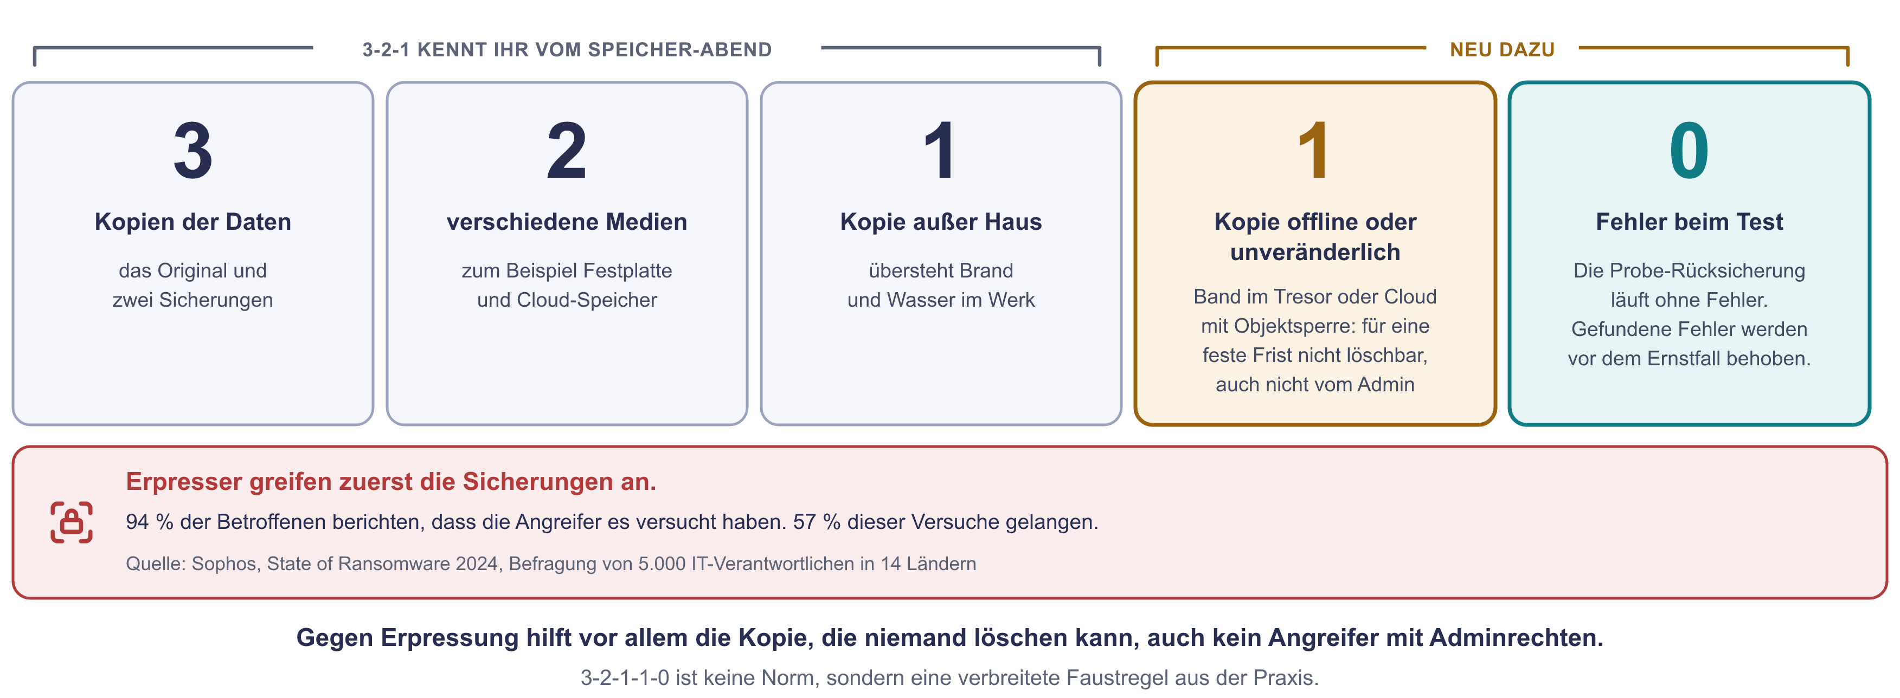
DIE REGEL 3-2-1-1-0
3-2-1 und zwei Ziffern mehr
Sichern
14/29

Slide 18
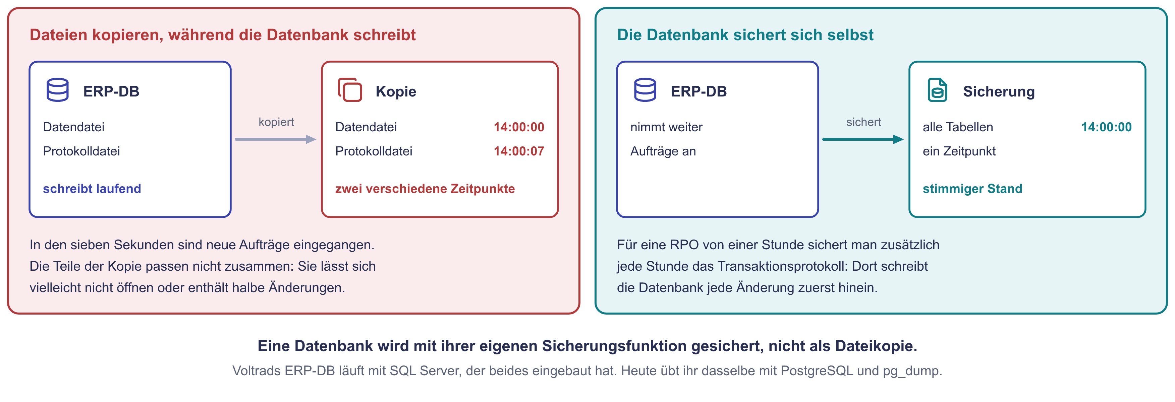
EIN STAND AUS EINEM ZEITPUNKT
Datenbanken richtig sichern
Sichern
15/29

Slide 19
03
Zurückholen
Erst die Probe zeigt, ob eine Sicherung trägt.

Slide 20
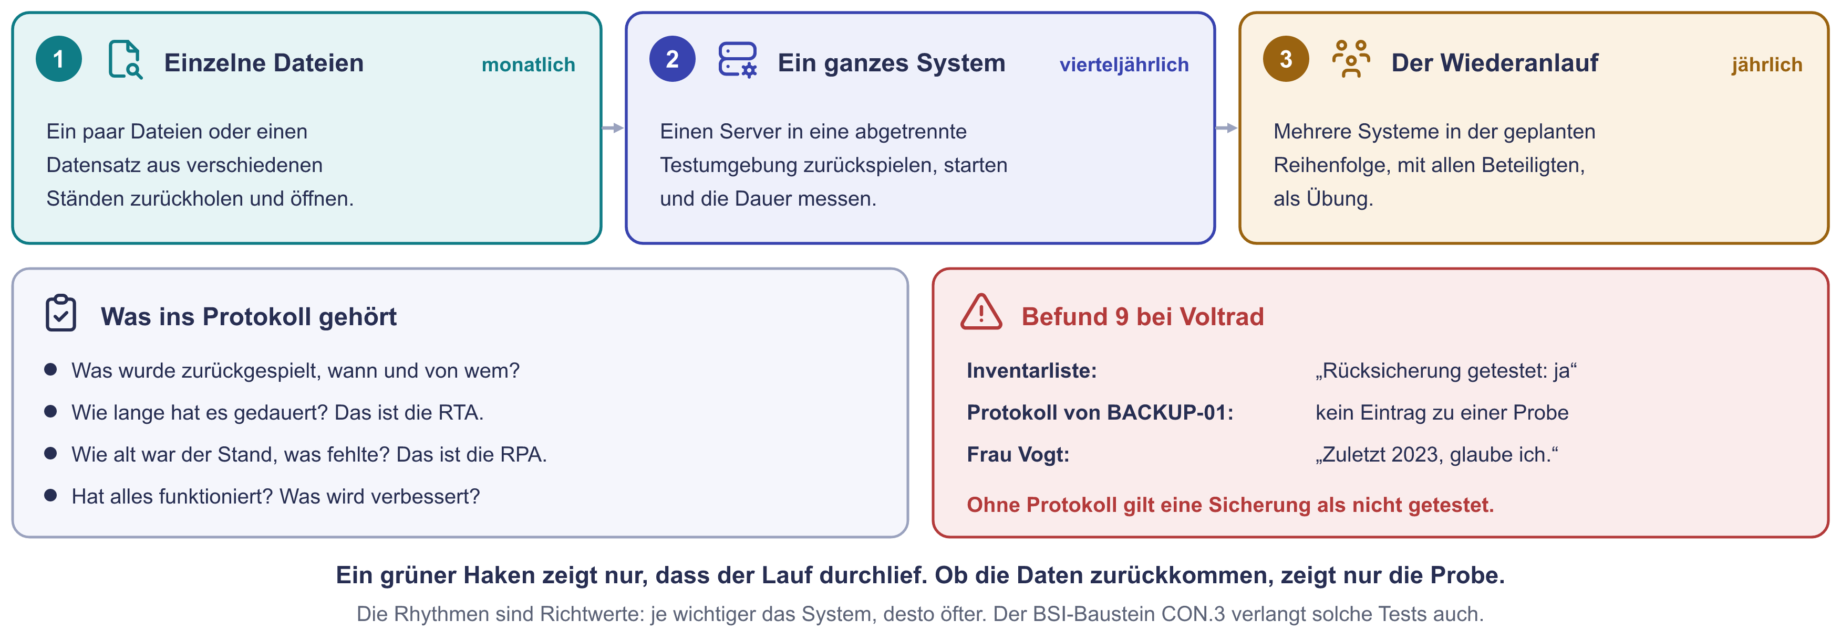
PROBE-RÜCKSICHERUNG
Eine Sicherung gilt erst nach der Probe
Zurückholen
16/29

Slide 21
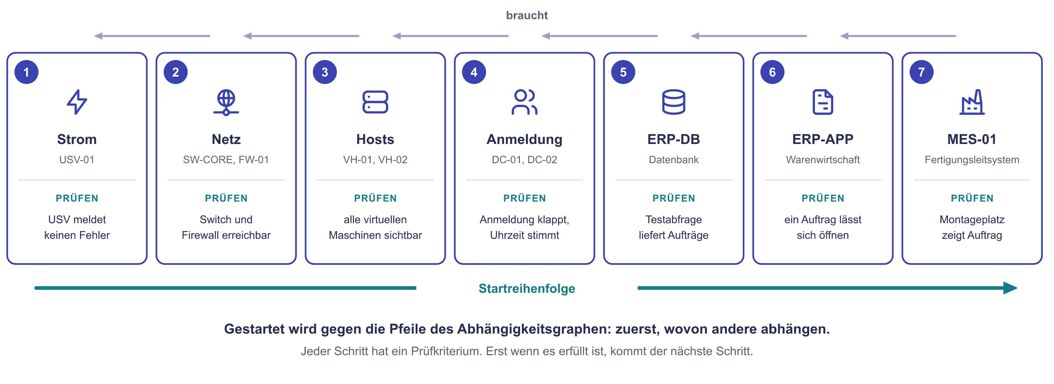
AM BEISPIEL DER FERTIGUNG BEI VOLTRAD
Die Reihenfolge beim Wiederanlauf
Zurückholen
17/29

Slide 22
04
Praxiszeit
Sichern, löschen, zurückholen, messen. Dann der Plan für Voltrad.

Slide 23
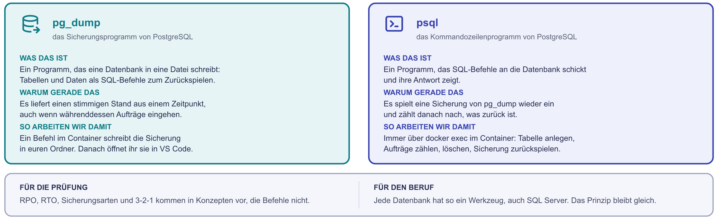
STECKBRIEF
pg_dump und psql
PostgreSQL und Docker kennt ihr vom Docker-Abend. Neu sind nur diese beiden Programme, beide stecken im Image postgres:16-alpine.
Praxiszeit
18/29

Slide 24
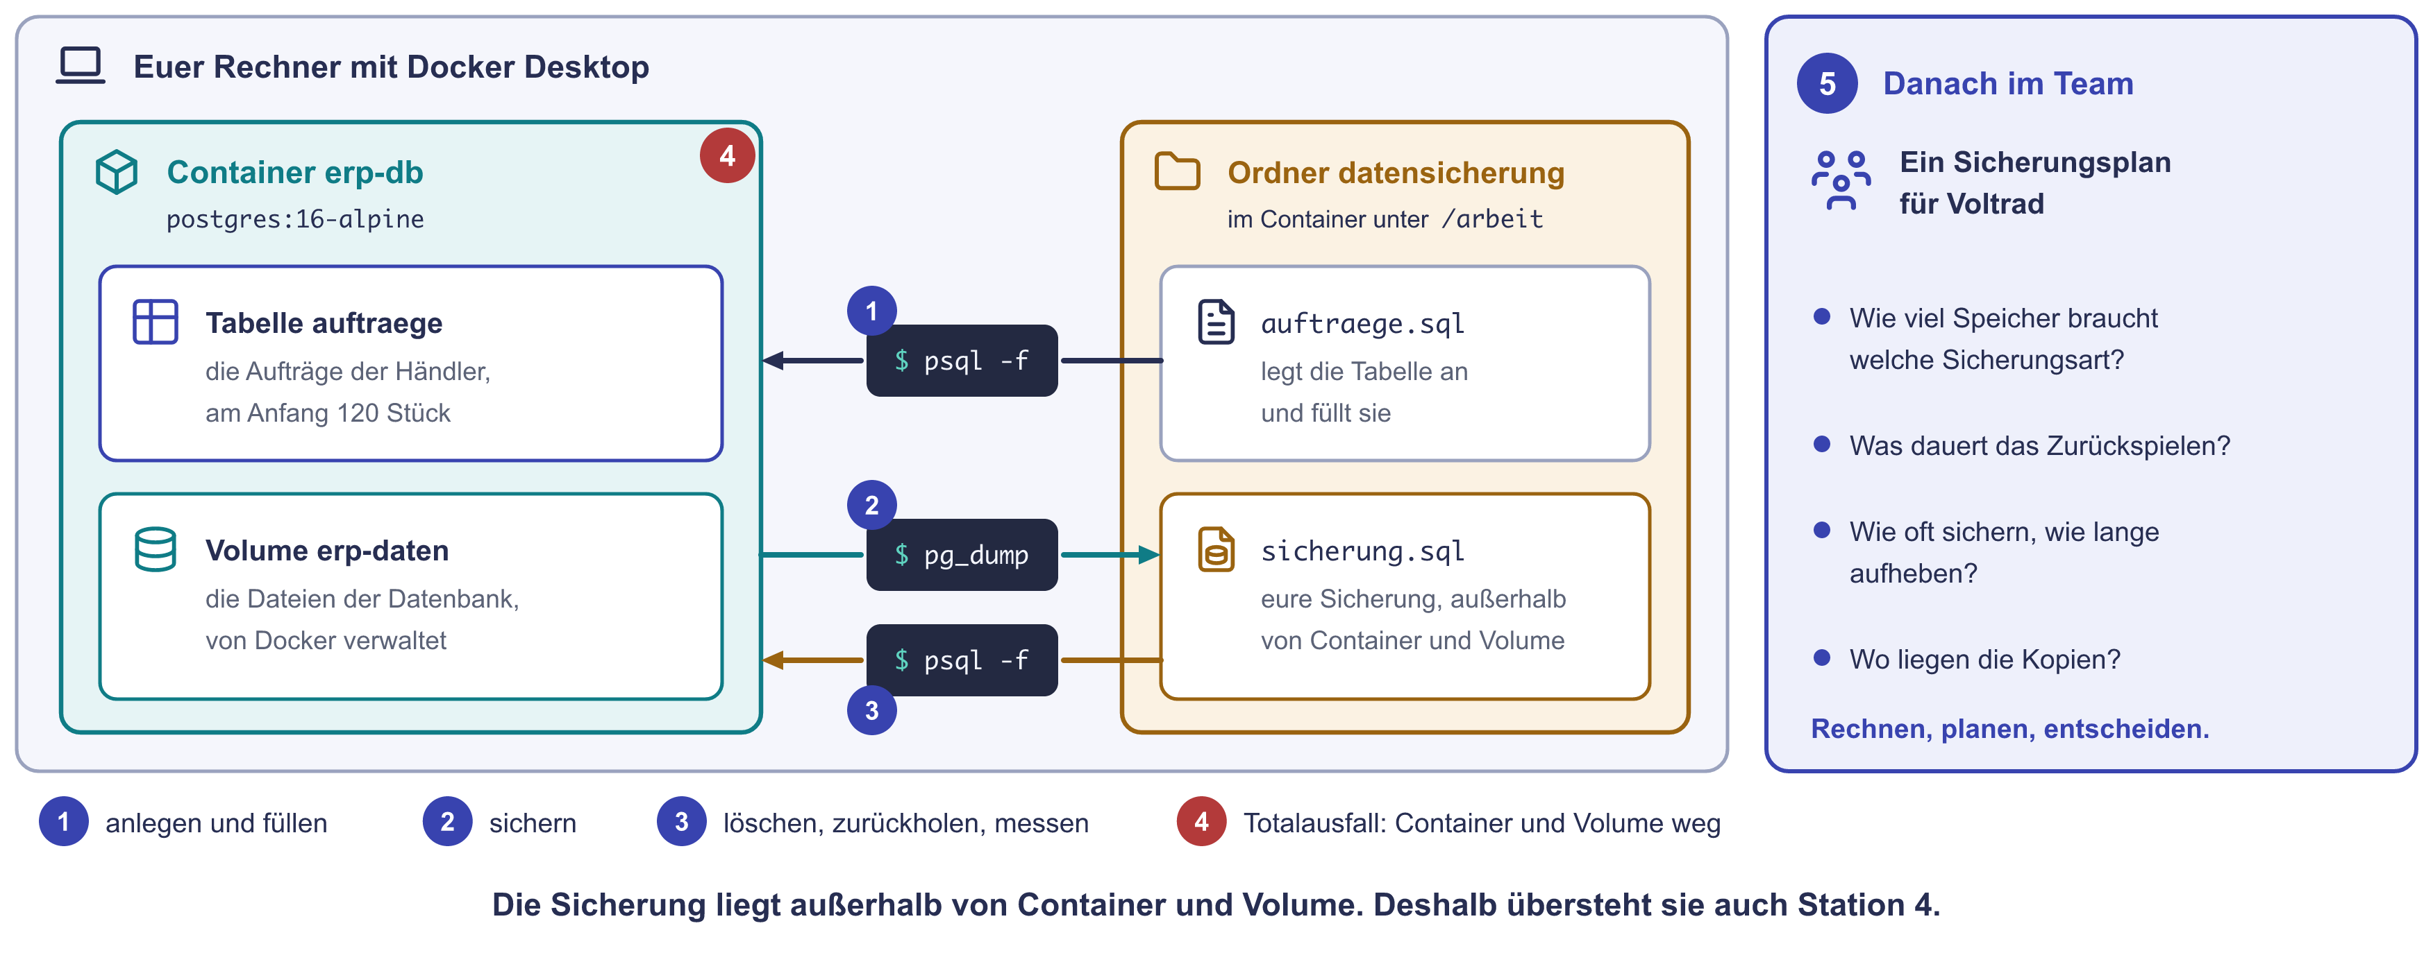
ZIELBILD
Das baut ihr gleich
Praxiszeit
19/29

Slide 25
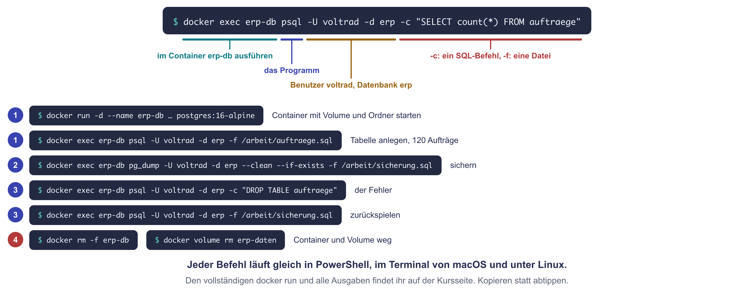
DIE WICHTIGSTEN BEFEHLE
Der Weg durch die Praxis
Praxiszeit
20/29

Slide 26
PRAXISZEIT · 19:15 BIS 20:35
So läuft die Praxiszeit
Station 1
Die Warenwirtschaft im Container: starten, Tabelle mit 120 Aufträgen anlegen · 10 Min.
Station 2
Sichern: pg_dump, die Datei in VS Code ansehen, Uhrzeit notieren · 10 Min.
Station 3
Der Fehler: neue Aufträge, DROP TABLE, zurückspielen, RPA und RTA messen · 15 Min.
Station 4
Totalausfall: Container und Volume löschen, neu aufbauen, zurückspielen · 10 Min.
Station 5
Im Team: ein Sicherungsplan für Voltrad, rechnen, planen, entscheiden · 20 Min.
Jetzt öffnen, alles steht auf der Kursseite
Übung: jacobmenge.github.io/kurs-unterlagen/betrieb/praxis-datensicherung/
Theorie: jacobmenge.github.io/kurs-unterlagen/betrieb/backup-und-recovery/
Schnell fertig? Drei Bonus-Aufgaben und eine Denkaufgabe zum Wiederanlauf stehen auf der Seite.
Praxiszeit
21/29

Slide 27
SO ARBEITET IHR HEUTE
Spielregeln
Stationen 1 bis 4 macht jede Person am eigenen Rechner, Station 5 macht ihr im Team. Die Gruppe hilft sich.
Startet zuerst Docker Desktop. Windows: Alle Befehle laufen in PowerShell, im Terminal von VS Code.
Läuft Docker bei euch nicht, arbeitet ihr am geteilten Bildschirm einer anderen Person mit.
Notiert die Uhrzeiten, wenn die Seite es sagt. Daraus rechnet ihr in Station 3 RPA und RTA aus.
Ihr schreibt keinen Code. Befehle und die Datei auftraege.sql kopiert ihr von der Kursseite.
Hängt ihr fest: erst die Tabelle „Wenn es klemmt“, dann über „Um Hilfe bitten“ Jacob in den Raum holen.
Praxiszeit
22/29

Slide 28
AUSWERTUNG
Was habt ihr herausgefunden?
1
Was stand in eurer Datei sicherung.sql? Woran erkennt ihr, dass die Aufträge darin sind?
2
Eure Messung: Wie viele Aufträge fehlten, wie lange hat es gedauert? Was hat die Zeit gekostet?
3
Warum hat Station 4 geklappt? Was hätte die Rücksicherung dort verhindert?
4
Euer Plan: Wie oft sichert Voltrad die Warenwirtschaft und wo liegen die Kopien?
5
Denkfrage: Montag, 6:10 Uhr, auf den Bildschirmen der Montage steht eine Lösegeldforderung. Die Sicherung ist da. Wer entscheidet jetzt, was zuerst passiert?
Wir sammeln die Antworten gemeinsam. Ein Satz je Frage reicht.
Abschluss
23/29

Slide 29
SICHERN, LÖSCHEN, ZURÜCKHOLEN, MESSEN
Station 1 bis 4 · Die Aufgabe
Abschluss
24/29

Slide 30
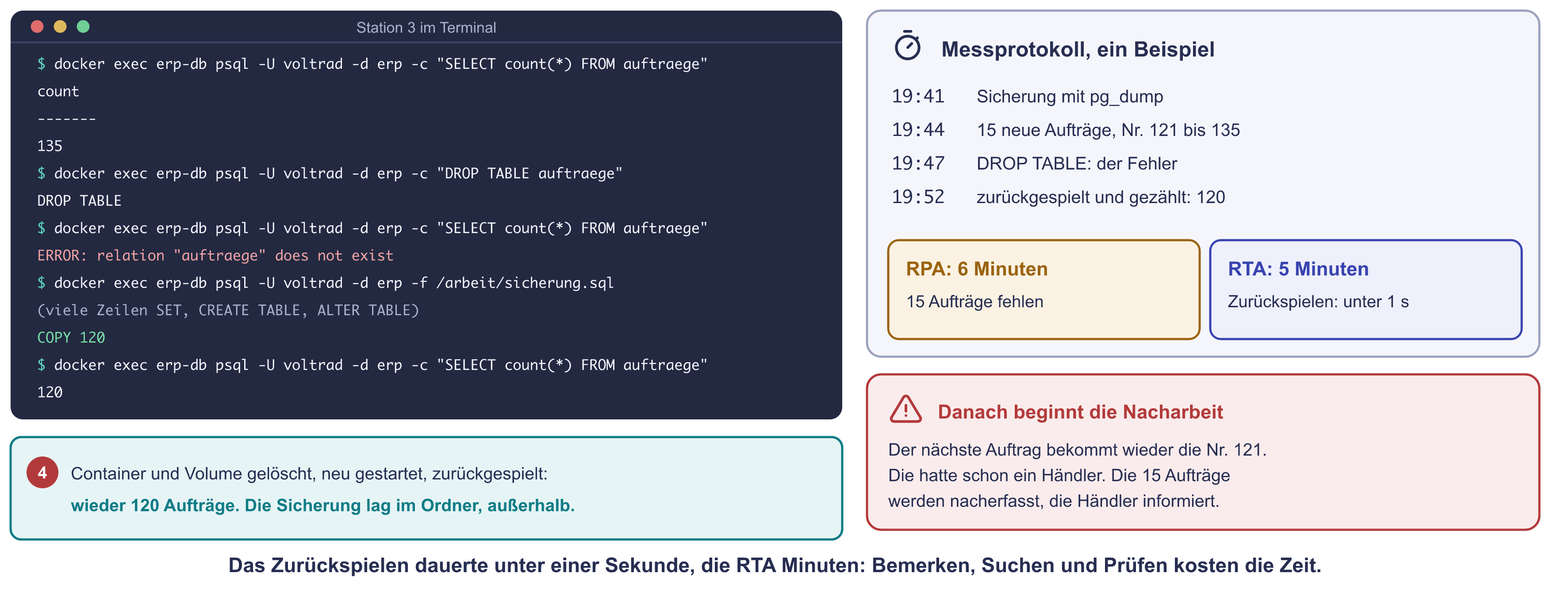
WAS DAS TERMINAL ZEIGT UND WAS DIE MESSUNG ERGIBT
Station 1 bis 4 · Lösung
Abschluss
25/29

Slide 31
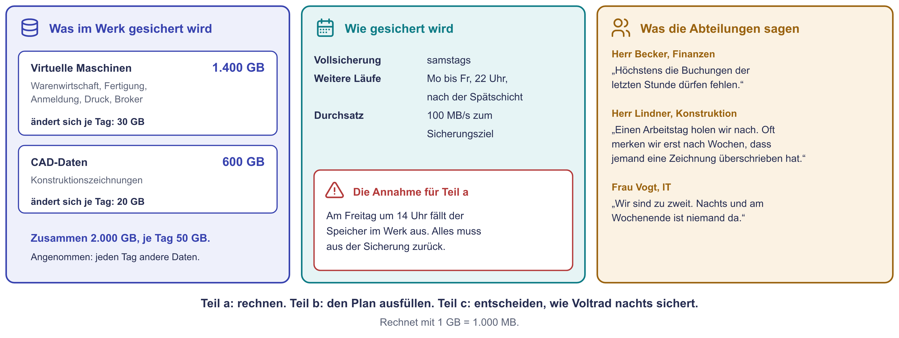
EIN SICHERUNGSPLAN FÜR VOLTRAD
Station 5 · Die Aufgabe
Abschluss
26/29

Slide 32
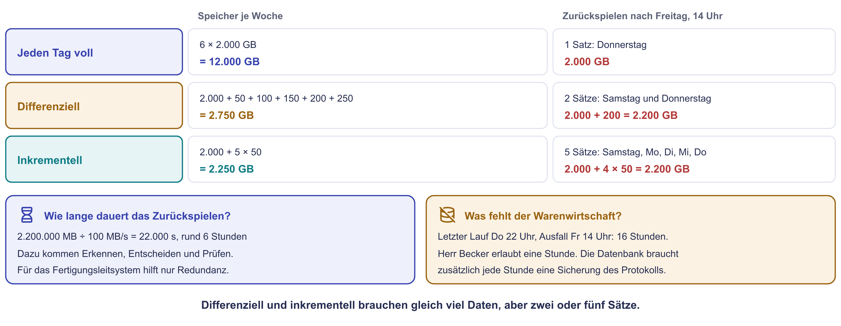
TEIL A: DIE RECHNUNG
Station 5 · Lösung
Abschluss
27/29

Slide 33
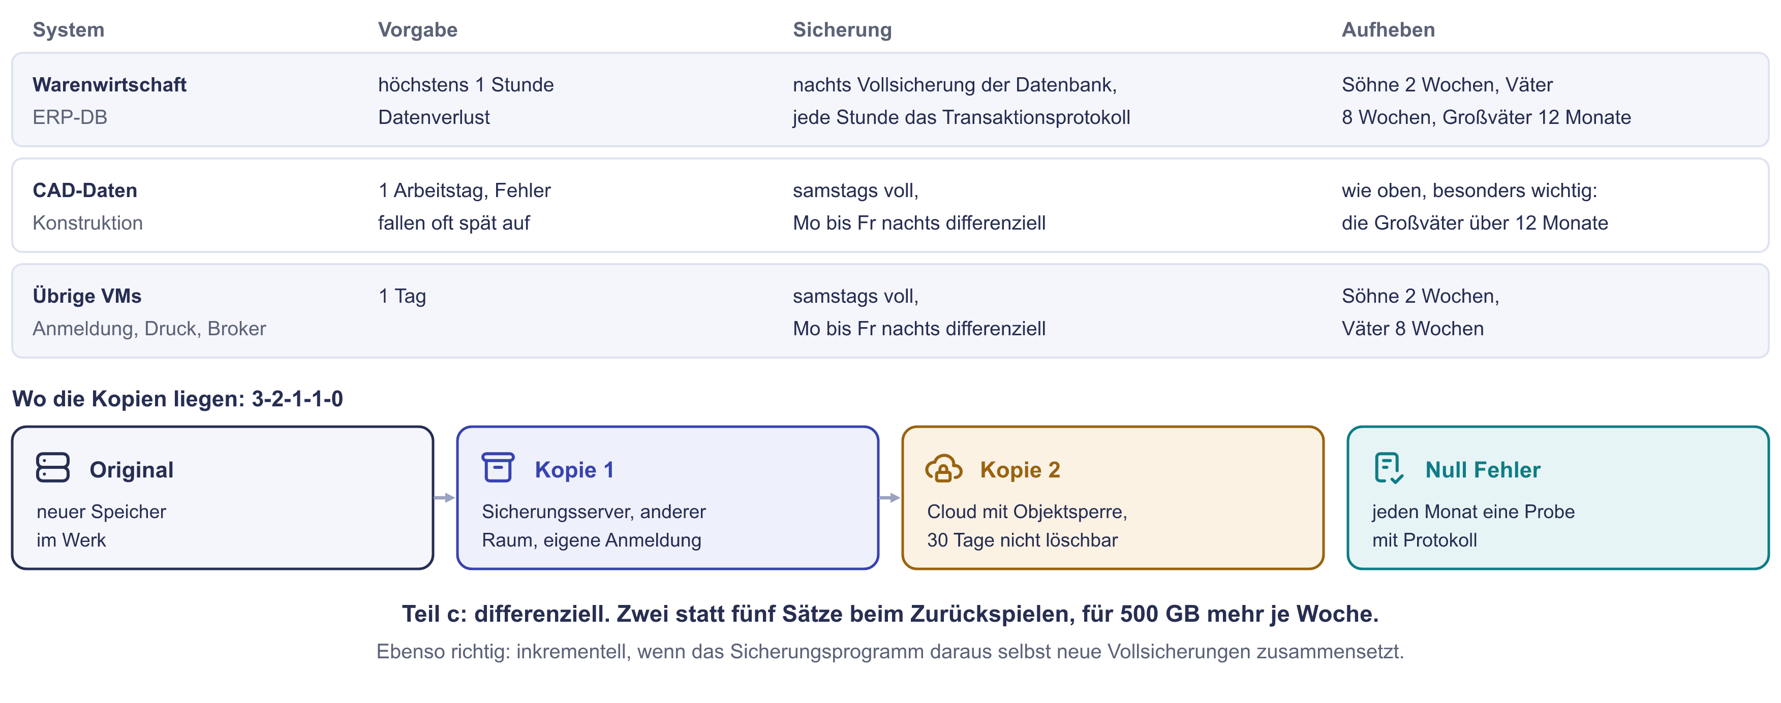
TEIL B UND C: DER PLAN
Station 5 · Lösung
Abschluss
28/29

Slide 34
AUSBLICK
Bis Mittwoch
Am Mittwoch geht es um die Stunden nach so einem Montagmorgen: Wer entscheidet, wer informiert und wie arbeitet Voltrad weiter, solange nicht alles läuft?
Am Mittwoch
Das nehmt ihr mit
Nichts vorbereiten
Notfallmanagement: Störung, Notfall oder Krise, Meldewege, Notbetrieb und eine Übung im Team.
RPO und RTO, voll, differenziell, inkrementell, Generationen, 3-2-1-1-0 und eine Rücksicherung, die ihr selbst gemessen habt.
Den Container braucht ihr nicht mehr. Wer aufräumen mag, findet die Befehle auf der Seite unter „Aufräumen“.
Nächster Termin: Mittwoch, 18. November um 18:00 Uhr, Notfallmanagement.
Abschluss
29/29

Slide 35
Gesichert ist, was zurückkommt.
Die RPO bestimmt, wie oft ihr sichert. Erst die Probe-Rücksicherung zeigt, ob es klappt.
Mittwoch, 18. November · 18:00 Uhr

